Slide 1
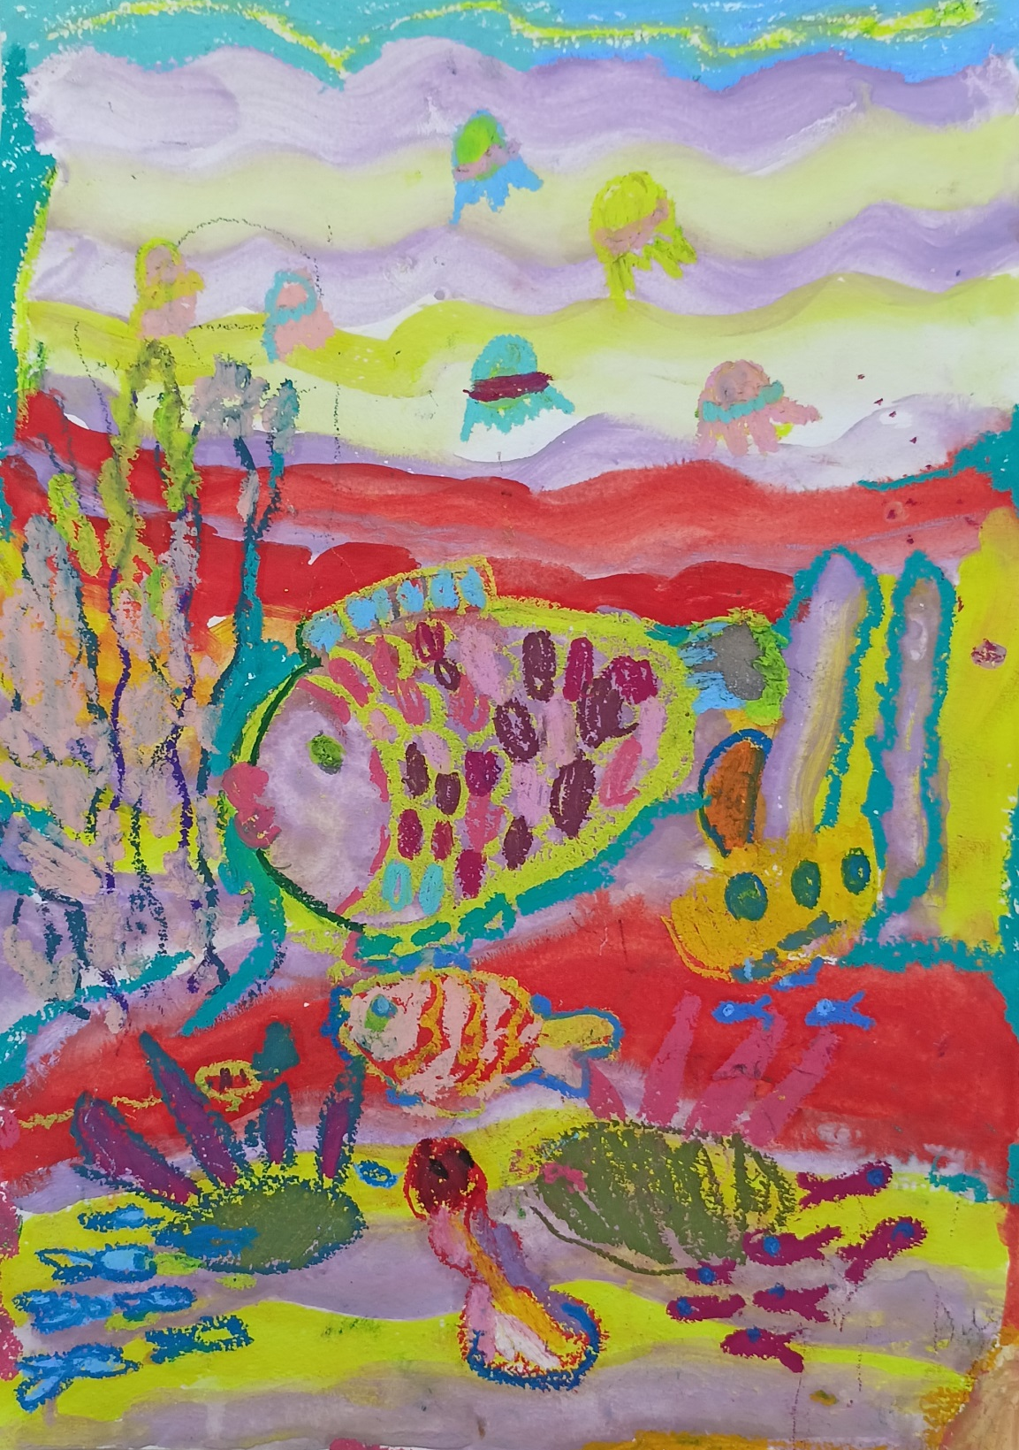
Возрастная группа 6-10 лет
1 место - Островская Елена,
6 лет,
”Коралловый риф“
ГУО ”Детская художественная школа имени И.Ф.Хруцкого г.Новополоцка“

Slide 2
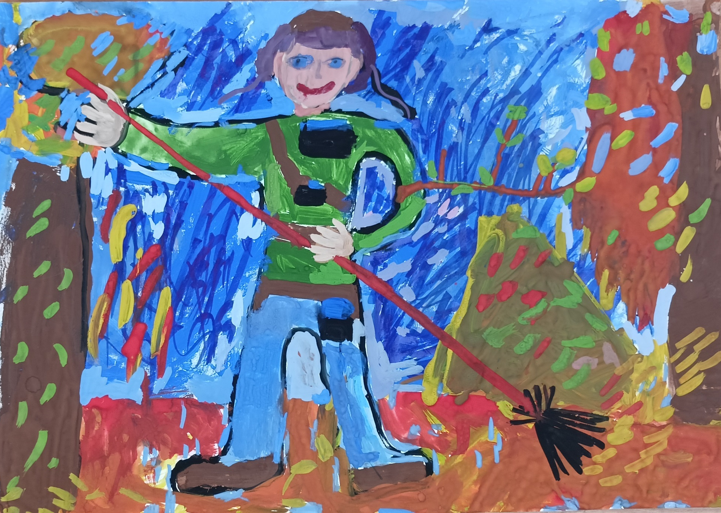
Возрастная группа 6-10 лет
2 место - Пищулёнок Павел, 8 лет, ”Весёлый дворник“
ГУО ”Детская художественная школа имени И.Ф.Хруцкого г.Новополоцка“

Slide 3
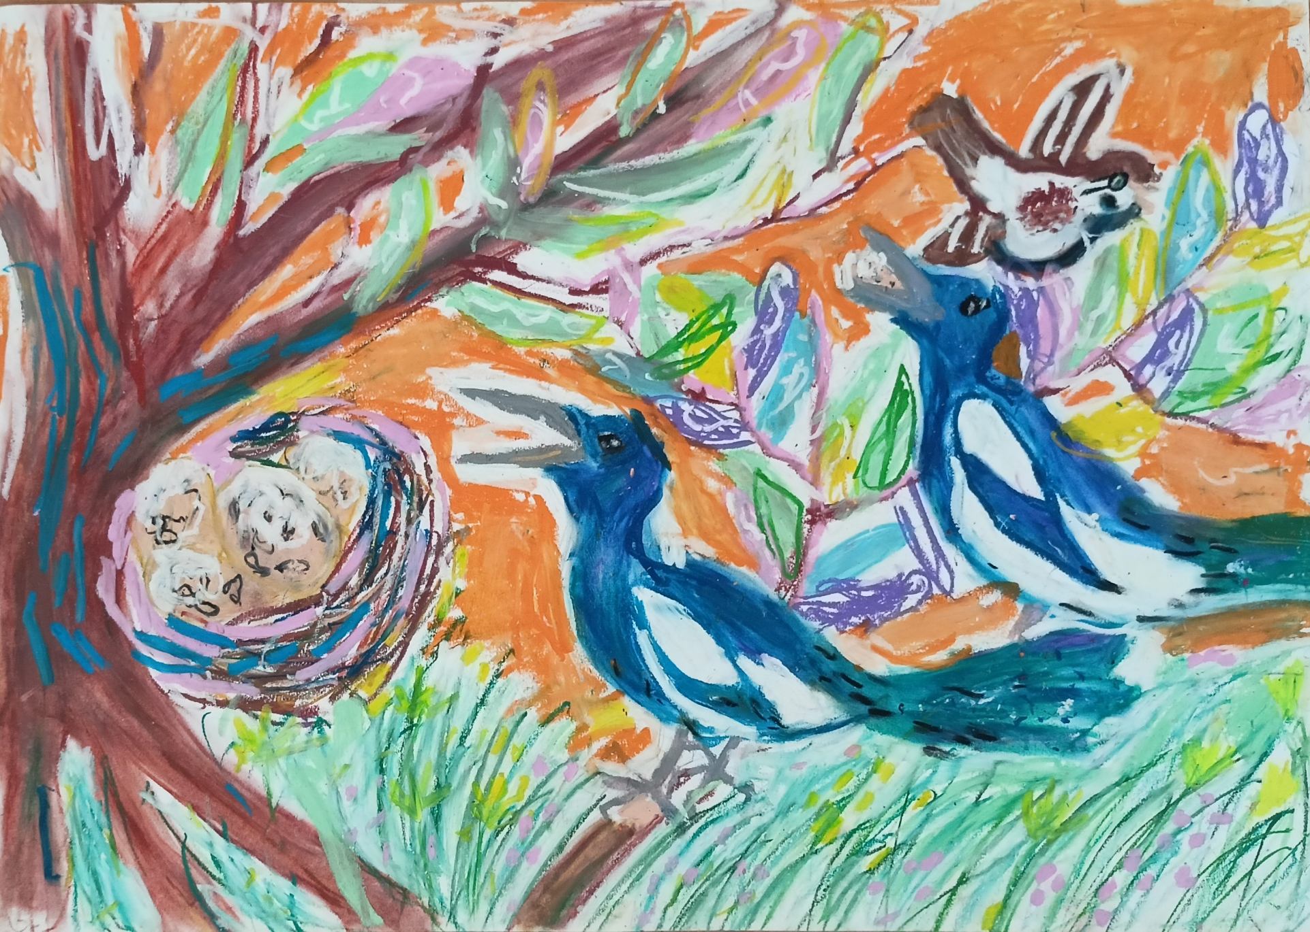
Возрастная группа 6-10 лет
2 место - Мацук Мария, 9 лет, ”Сороки-белобоки“
ГУО ”Детская художественная школа имени И.Ф.Хруцкого г.Новополоцка“

Slide 4
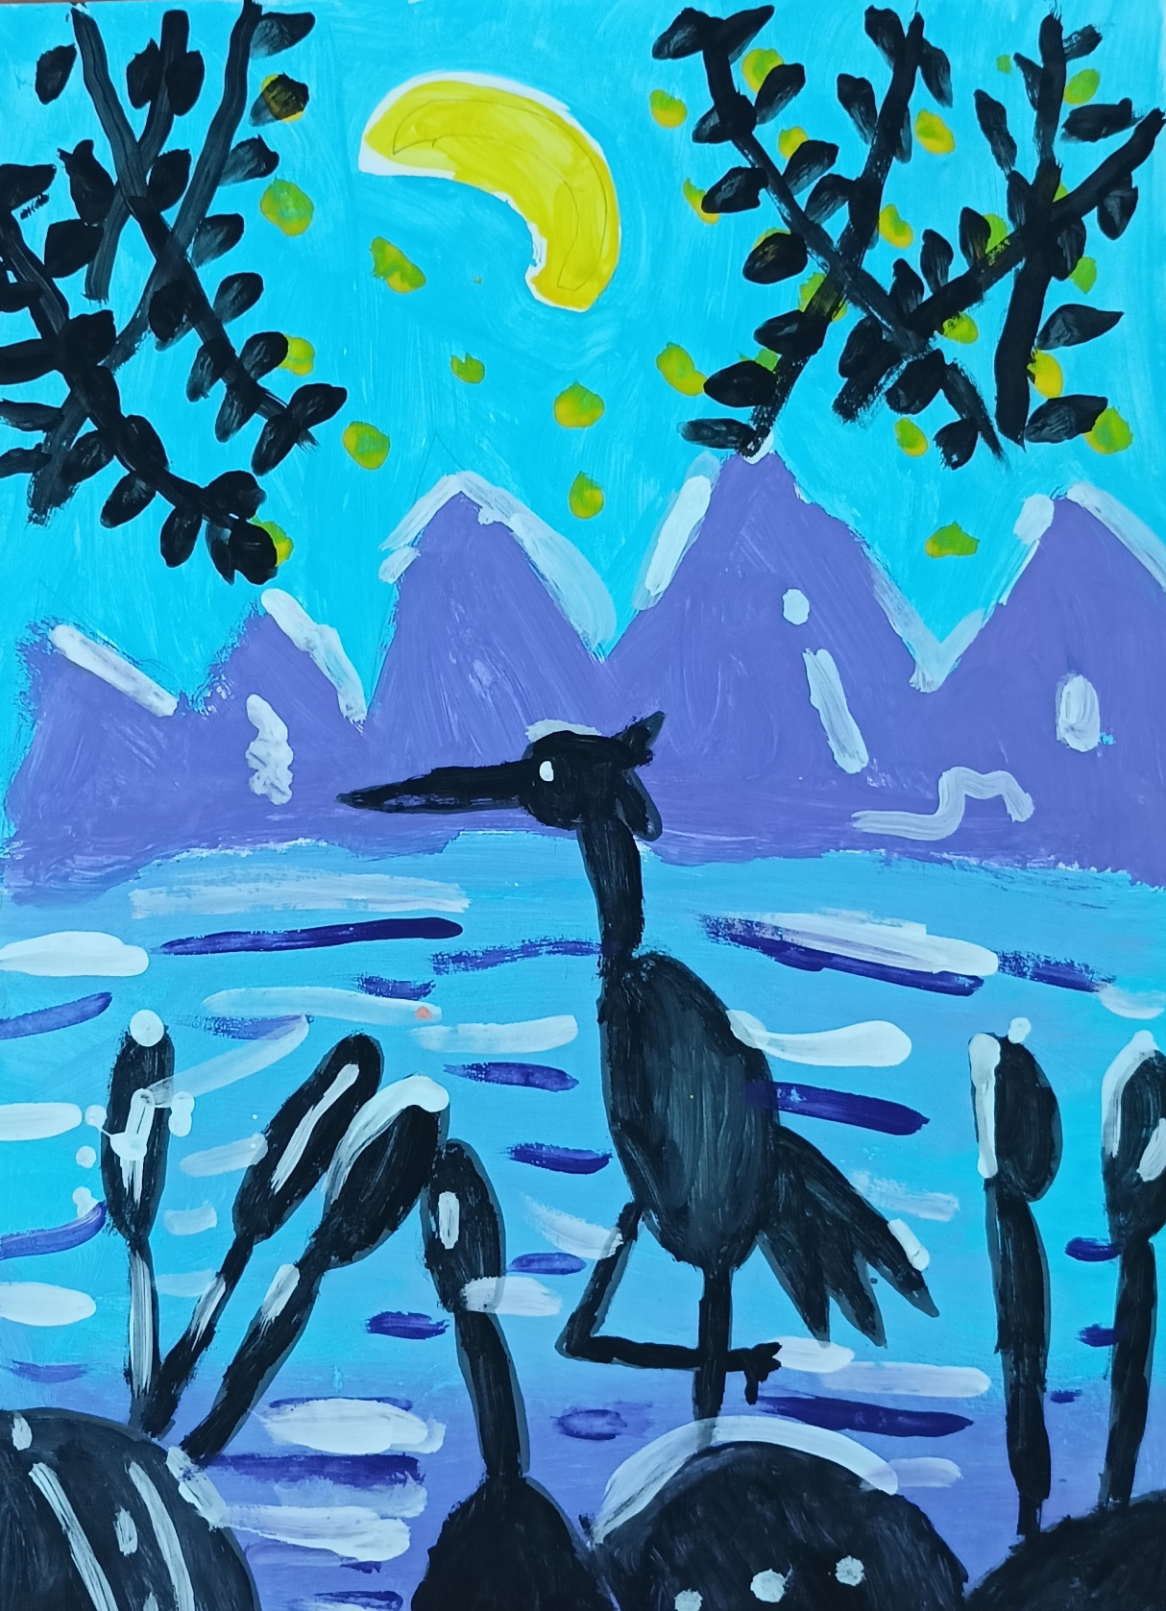
Возрастная группа 6-10 лет
3 место - Завадская Милана,
9 лет,
”Как прекрасен этот мир“
ГУО «Средняя школа №2 имени Е.А.Трапезниковой г.Новополоцка”

Slide 5
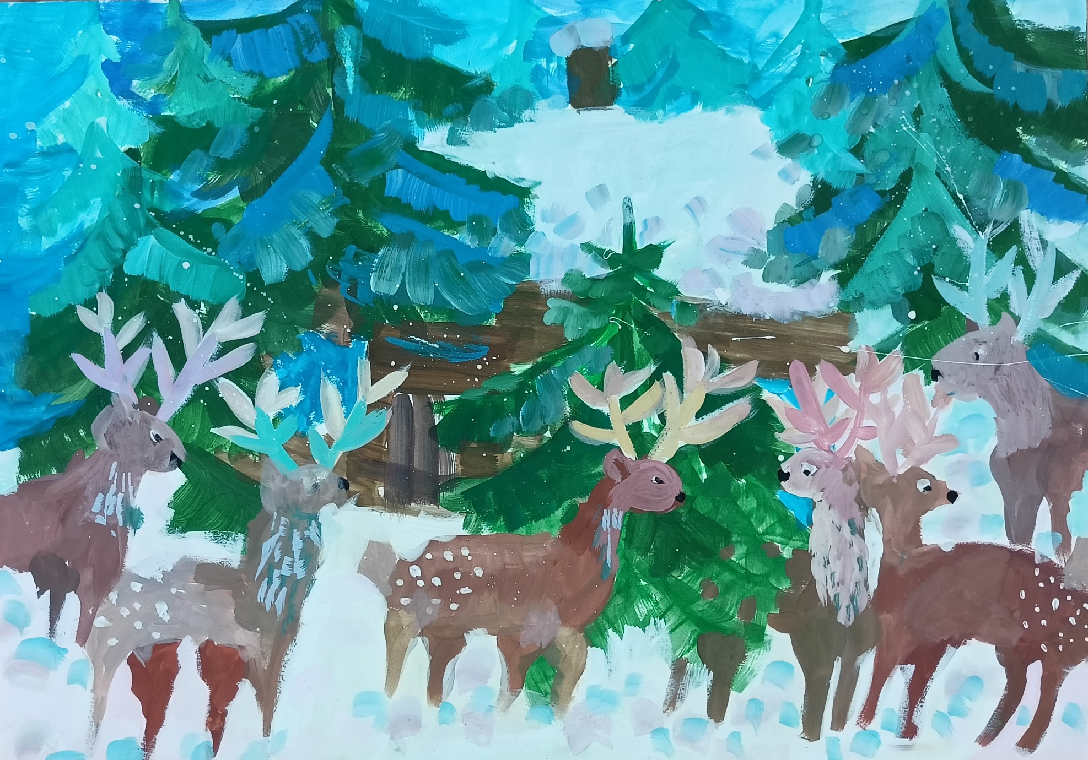
Возрастная группа 6-10 лет
3 место - Кузенков Мирон, 9 лет, ”Олени в лесу“
ГУО ”Детская художественная школа имени И.Ф.Хруцкого г.Новополоцка“

Slide 6
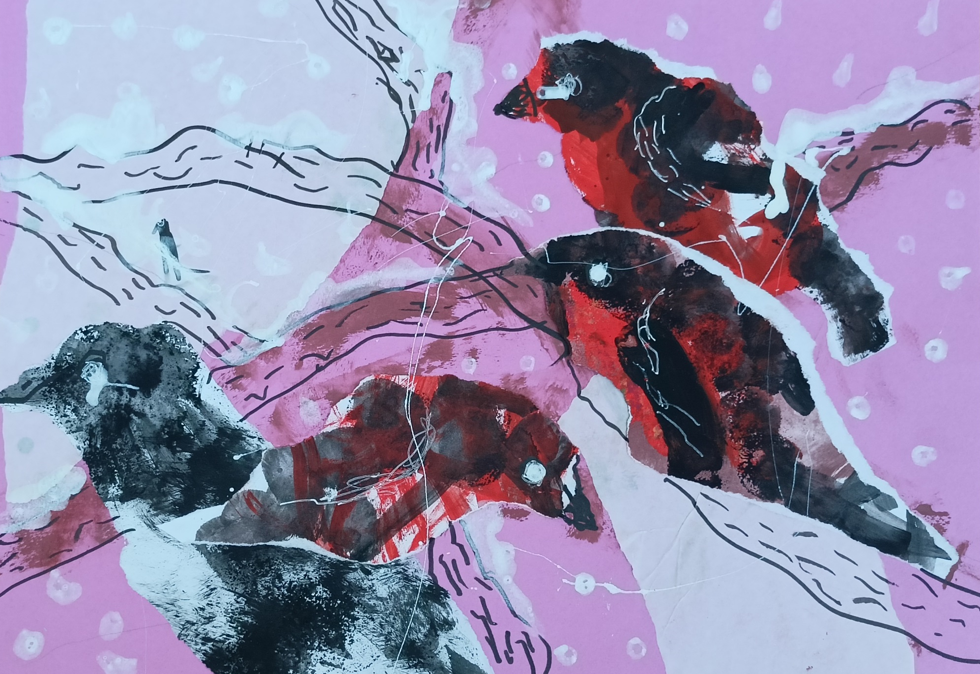
Возрастная группа 3-5 лет
3 место - Спиридонов Иван, 5 лет, ”Птицы на ветке“
ГУО ”Детский сад №35 г.Новополоцка“

Slide 7
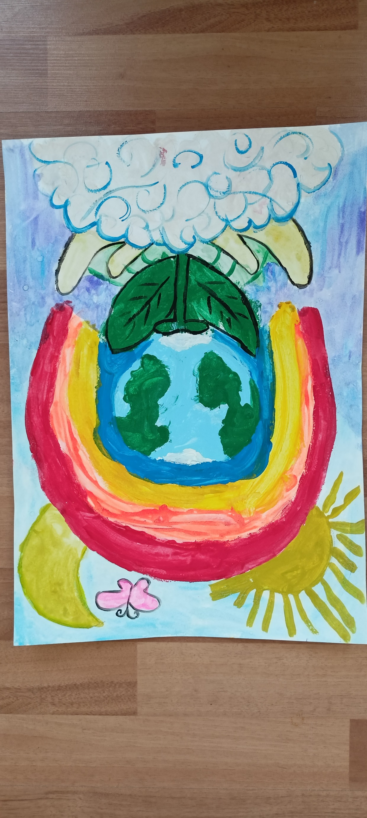
Возрастная группа 3-5 лет
2 место - Мещерукова Маша, 5 лет,
”Моя планета“
ГУО ”Детский сад №35 г.Новополоцка“

Slide 8
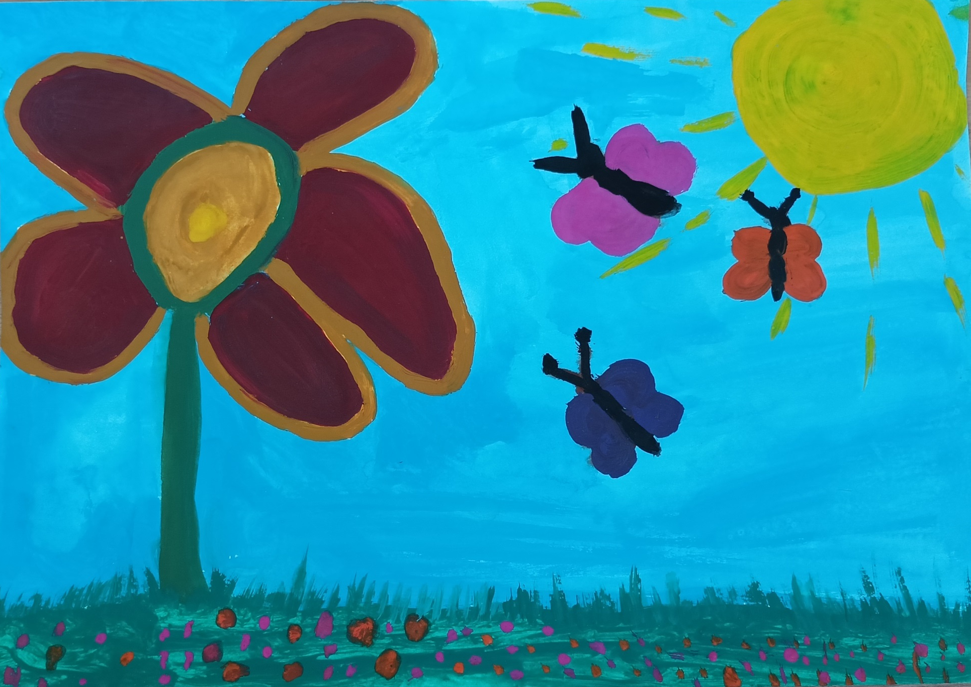
Возрастная группа 3-5 лет
1 место - Кисляк Ксения, 5 лет, ”Цветок-красавец“
ГУО ”Детский сад №35 г.Новополоцка“

Slide 9

ИТОГИ
I этапа республиканского конкурса на лучший детский рисунок на экологическую тематику 2025 года

